Slide 1
Training zu Diversity Management
für KMU in NRW
Aufbaumodul
erstellt durch das
gefördert vom
Notes:
Hinweis:
Je nachdem, ob Sie einen zeitlichen Abstand zwischen den beiden Modulen haben, können Sie mit der Gruppe noch einmal rekapitulieren, was im ersten Modul thematisiert wurde.
Ein möglicher Sprechtext Trainer_innen dafür:
Was ist Ihnen nach dem letzten Modul durch den Kopf gegangen? Sind noch Fragen offen geblieben? Welche Punkte sind besonders in Erinnerung geblieben?

Slide 2
Aufbaumodul | Kapitel 1: Gesundheit & Diskriminierung
Agenda
Kapitel 1: Gesundheit & Diskriminierung
Kapitel 2: Spezifische Diskriminierungserfahrungen
Kapitel 3: Positive Auswirkungen
Kapitel 4: Maßnahmen für eine offene Unternehmenskultur
erstellt durch das
Seite 2/18
Notes:
Sprechtext Trainer_innen:
Im Aufbaumodul werden die individuellen und strukturellen Auswirkungen auf die Situation von LSBTIQ* Beschäftigten behandelt, sowie die Gestaltung einer offenen Unternehmenskultur thematisiert.
Das Aufbaumodul enthält folgende Kapitel:
Kapitel 1: Gesundheit & Diskriminierung
Kapitel 2: Spezifische Diskriminierungserfahrungen
Kapitel 3: Positive Auswirkungen
Kapitel 4: Maßnahmen für eine offene Unternehmenskultur
2

Slide 3
Aufbaumodul
Aufbaumodul Kapitel 1: Gesundheit und Diskriminierung
erstellt durch das
Notes:
Sprechtext Trainer_innen:
Nachdem wir im Basismodul etwas über die Offenheit von LSBTIQ* Personen am Arbeitsplatz erfahren haben, wollen wir uns den Auswirkungen dessen auf die Gesundheit und Diskriminierungserfahrungen widmen.
3

Slide 4
Notes:
Sprechtext Trainer_innen: Zum Einstieg in das Kapitel „Gesundheit und Diskriminierung“ verschafft uns dieses Video einen Überblick über die Zahlen, Daten und Fakten zum Thema.
Inhalt:
Video Gesundheit & Diskriminierung: Gesundheit, Zusammenhang von Gesundheit, Offenheit am Arbeitsplatz und Diskriminierungserleben, Diskriminierungsindex
Hinweis:
Um das Video zu starten einfach weiter klicken oder am unteren Rand der Folie auf Play klicken.

Slide 5
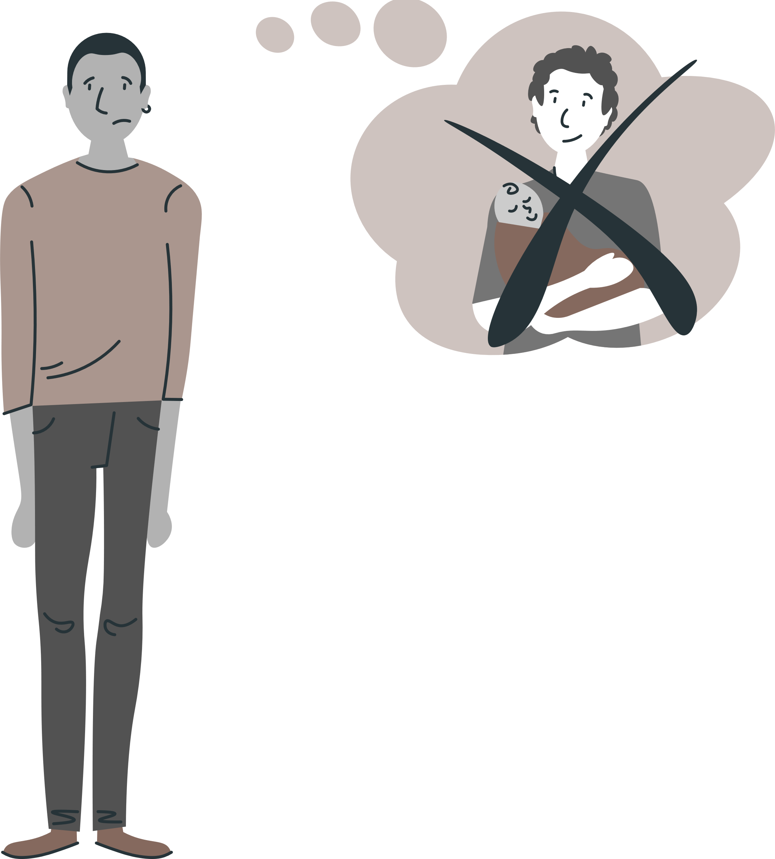
Aufbaumodul | Kapitel 1: Gesundheit & Diskriminierung
Reflexionseinheit: „Der Stein auf dem Herzen“
Arbeitsblatt 5
erstellt durch das
Seite 5/18
Notes:
Sprechtext Trainer_innen:
Die Inhalte dieses Kapitels wollen wir nun mit dieser Reflexionseinheit „Der Stein auf dem Herzen“ weiter vertiefen. Dafür können Sie das Arbeitsblatt 5 verwenden.
Inhalt:
AB 5
Hinweis: Hier ist es besonders wichtig, auf die Freiwilligkeit des Berichts hinzuweisen und die Möglichkeit zu eröffnen, die erarbeitete Reflexion für sich zu behalten und nicht mit der Gruppe zu teilen. Auch ist es von Bedeutung, den vertraulichen Umgang mit den geteilten Informationen zu betonen.
5

Slide 6
Aufbaumodul
Aufbaumodul Kapitel 2: Spezifische Diskriminierungserfahrungen
erstellt durch das
Notes:
Sprechtext Trainer_innen:
Nachdem wir etwas über den allgemeinen Diskriminierungsindex von LSBTIQ* Beschäftigten erfahren haben, werfen wir im 2. Kapitel nun einen Blick auf die spezifischen Diskriminierungserfahrungen der einzelnen Personengruppen im Kürzel LSBTIQ*.
6

Slide 7
Notes:
Sprechtext Trainer_innen:
Als Einstieg zunächst wieder ein kleines Video zum Thema.
Inhalt:
Video Spezifische Diskriminierungserfahrungen: Jeweils für LSBTIQ* Personen, Abweichung von geschlechterbinärer Norm, Diskriminierung im Kunden_innen-Kontakt
Hinweis:
Um das Video zu starten einfach weiter klicken oder am unteren Rand der Folie auf Play klicken.

Slide 8
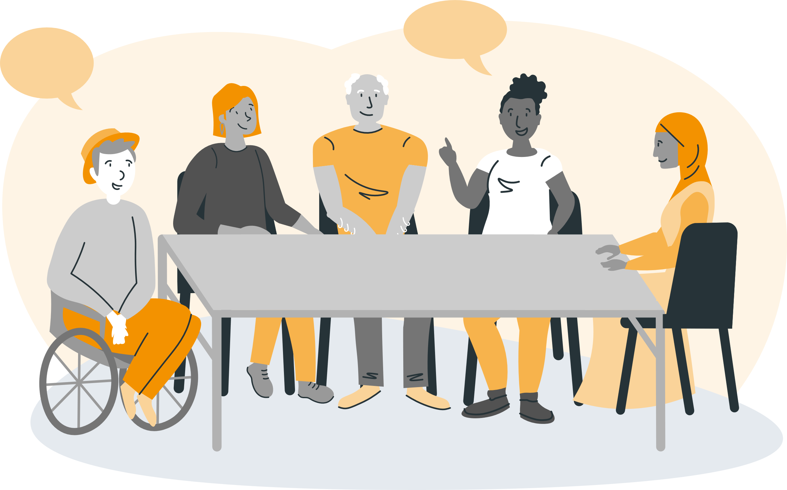
Aufbaumodul | Kapitel 2: Spezifische Diskriminierungserfahrungen
Reflexionseinheit „Sag‘ was! Aber wie?“
Arbeitsblatt 6
erstellt durch das
Seite 8/18
Notes:
Sprechtext Trainer_innen:
Die Inhalte dieses Kapitels wollen wir nun mit der Reflexionseinheit „Sag‘ was! Aber wie?“ weiter vertiefen. Dafür können Sie das Arbeitsblatt 6 einsetzen.
Inhalt:
AB 6
8

Slide 9
Aufbaumodul
Aufbaumodul Kapitel 3: Positive Auswirkungen
erstellt durch das
Notes:
Sprechtext Trainer_innen: Nun widmen wir uns der Frage: Welche positiven Auswirkungen hat eine offene Unternehmenskultur für Beschäftigte und auch das Unternehmen?
Wir beginnen dieses Kapitel mit einem kleinen Wettbewerb, in dem Ihre Ideen gefragt sind.
9

Slide 10
Aufbaumodul | Kapitel 3: Positive Auswirkungen
Interaktive Einheit: „Gewinne, Gewinne, Gewinne! Was bringt eine offene Unternehmenskultur?“
Arbeitsblatt 7
erstellt durch das
Seite 10/18
Notes:
Sprechtext Trainer_innen:
Die Inhalte dieses Kapitels wollen wir nun mit dieser interaktiven Einheit „Gewinne, Gewinne, Gewinne! Was bringt eine offene Unternehmenskultur“ weiter vertiefen. Dafür können Sie das Arbeitsblatt 7 verwenden.
Inhalt:
AB 7
10

Slide 11
Notes:
Sprechtext Trainer_innen:
Nachdem Sie nun einige Ideen zusammengetragen haben, wollen wir Ihre Ideen zu positiven Auswirkungen einer offenen Unternehmenskultur mit empirischen Erkenntnissen dazu aus dem Video vergleichen.
Inhalt:
Video Positive Auswirkungen: Intrapersonale, -organisationale und extraorganisationale Effekte, potenzielle Kompetenzen im Kunden_innen-Kontakt, sexuelle und geschlechtliche Identität im Diversity Management
Hinweis:
Um das Video zu starten einfach weiter klicken oder am unteren Rand der Folie auf Play klicken.

Slide 12
Aufbaumodul
Aufbaumodul Kapitel 4:
Maßnahmen für eine offene Unternehmenskultur
erstellt durch das
Notes:
Sprechtext Trainer_innen:
Im letzten Kapitel wollen wir uns nun mit konkreten Maßnahmen für eine offene Unternehmenskultur vertraut machen und überlegen, wie diese in die Tat umgesetzt werden können.

Slide 13
Notes:
Sprechtext Trainer_innen:
Als Einstieg in das Kapitel bietet dieses Video nun einen Überblick über mögliche Maßnahmen für eine offene Unternehmenskultur.
Inhalt:
Video Maßnahmen für eine offene Unternehmenskultur: Chancengleichheit vs. Gleichberechtigung, Konkrete Hinweise zu Maßnahmen für KMU auf verschiedenen Ebenen
Hinweis:
Um das Video zu starten einfach weiter klicken oder am unteren Rand der Folie auf Play klicken.

Slide 14
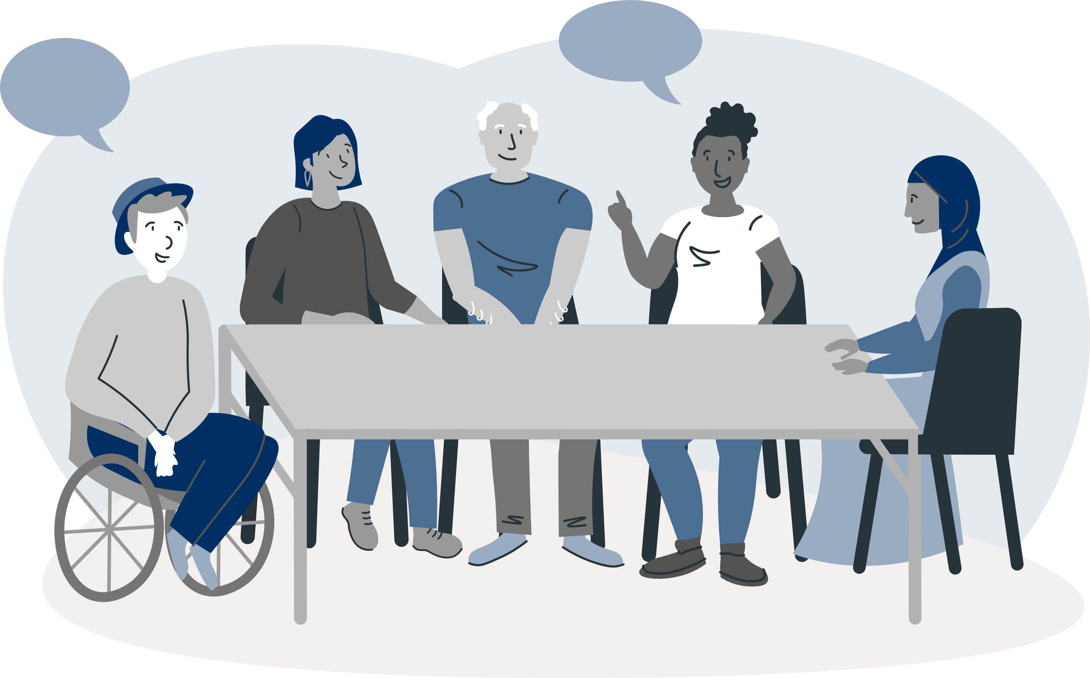
Aufbaumodul | Kapitel 4: Maßnahmen für eine offene Unternehmenskultur
Reflexionseinheit: „Welche Maßnahmen kann ich konkret umsetzen?“
Arbeitsblatt 8
erstellt durch das
Seite 14/18
Notes:
Sprechtext Trainer_innen:
Die Inhalte dieses Kapitels wollen wir nun mit dieser Reflexionseinheit „Welche Maßnahmen kann ich konkret umsetzen?“ weiter vertiefen und einen Blick darauf werfen, was für Sie persönlich denkbar und möglich ist. Dafür können Sie das Arbeitsblatt 8 verwenden.
Inhalt:
AB 8
14

Slide 15
Aufbaumodul
Zusatz
erstellt durch das
gefördert vom
Notes:
Inhalt:
Die Zusatzfolien können Sie bei Bedarf nutzen (s. Hinweise im Drehplan BM). Sie finden auf den folgenden Folien einen möglichen Abschluss des Trainings.
Hinweis:
Folie ggf. ausblenden
15

Slide 16
Aufbaumodul
Abschluss & Feedback: Skalierung
Auf einer Skala von 1 bis 10 (wenn 1 sehr niedrig und 10 sehr hoch ist)...
Wie zufrieden mit bin ich mit den Inhalten des heutigen Trainings?
Wie anregend waren die Informationen aus den Videos für mich?
Möchte ich mich weiter mit dem Thema auseinandersetzen?
erstellt durch das
Seite 16/18
Notes:
Sprechtext Trainer_innen:
Abschließend haben Sie nun die Möglichkeit, noch ein paar Gedanken zu diesen Fragen zu teilen:
Was wird mir aus dem Seminar in Erinnerung bleiben?
Gibt es etwas, das ich künftig mehr im Blick halten oder anders machen möchte?
Hinweis:
Unabhängig davon, ob Sie die Module direkt aufeinander aufbauend in einem Termin realisieren oder getrennt durchführen, besteht noch die Option einer Feedback-Einheit zum Abschluss, sofern die Zeit es ermöglicht und es zur spezifischen Gruppe passt, dies als Vorschlag für eine solche offene Abfrage zum Abschluss des Aufbaumoduls, ggf. als Ergänzung zur Skalierung noch eine offene Abfrage. Sowohl die offene Abfrage als auch die Skalierung können bei virtueller Durchführung natürlich auch in einem digitalen Tool als live Abstimmung umgesetzt werden.
Folie ggf. ausblenden bzw. an den Anfang setzen, wenn Sie sie einsetzen möchten.
16

Slide 17
Aufbaumodul
Abschluss & Feedback: Offene Abfrage
Was wird mir aus dem Seminar in Erinnerung bleiben?
Gibt es etwas, das ich künftig mehr im Blick halten oder anders machen möchte?
erstellt durch das
Seite 17/18
Notes:
Inhalt:
Unabhängig davon, ob Sie die Module direkt aufeinander aufbauend in einem Termin realisieren oder getrennt durchführen, besteht noch die Option einer Feedback-Einheit zum Abschluss, sofern die Zeit es ermöglicht und es zur spezifischen Gruppe passt, hier folgt ein Vorschlag für eine solche Einheit zum Aufbaumodul:
Ggf. als Ergänzung zur Skalierung noch eine offene Abfrage:
Was wird mir aus dem Seminar in Erinnerung bleiben?
Gibt es etwas, das ich künftig mehr im Blick halten oder anders machen möchte?
Folie ggf. ausblenden.
Tipp: Sowohl die offene Abfrage als auch die Skalierung können bei virtueller Durchführung natürlich auch in einem digitalen Tool als live Abstimmung umgesetzt werden.
17

Slide 18
Impressum
Diese Materialien wurden durch das IDA, Institut für Diversity- & Antidiskriminierungsforschung, einer Organisationseinheit der Dr. Frohn GmbH, erstellt. Gefördert wurde die Erstellung dieser Materialien vom MKFFI, dem Ministerium für Kinder, Familie, Flüchtlinge und Integration des Landes Nordrhein-Westfalen. Die vorliegenden Materialien dienen dazu, ansprechende Trainings & Schulungsmaßnahmen zum Thema Diversity mit dem Fokus auf LSBTIQ* in hoher didaktischer Qualität durchführen zu können.
Zitation: Frohn, D. & Heiligers, N. (2021). Trainingsmanual zu Diversity Management für kleine und mittlere Unternehmen in NRW. IDA | Institut für Diversity- und Antidiskriminierungsforschung.
Die Urheberrechte – insbesondere hinsichtlich der Studien des IDA – liegen bei der Dr. Frohn GmbH. Für alle Materialien liegt das uneingeschränkte Nutzungsrecht unbefristet beim MKFFI inklusive des Rechts zur Weitergabe an die durchführenden Organisationen bzw. Unternehmen.
Die wesentlichen – diesen Materialien zugrunde liegenden – Studien finden sich kostenlos zum Download auf der Webpage des IDA (https://www.diversity-institut.info/studien_ida.html)
erstellt durch das
gefördert vom
Notes:
18

